Slide 1
Análisis de Niveles de Obesidad
mediante Métodos de Ciencia de Datos — Versión 2
Dataset: Estimation of Obesity Levels — UCI ML Repository · Nuevos experimentos: PCA · TruncatedSVD · Ingeniería de Características
Alumno:
Dante Gil Zenteno
Docente:
Dr. Mauricio Sepúlveda
Asignatura:
Taller de Aplicaciones
Programa:
Magíster en Data Science — Facultad de Ingeniería
2026
1 / 15

Slide 2
Objetivo del Trabajo y Problema
CRISP-DM · Fase 1: Comprensión del Negocio
El Dataset
Preguntas Guía (v2)
• 2.111 registros de México, Perú y Colombia
• 17 atributos: hábitos alimentarios, actividad física y características personales
• Variable objetivo NObeyesdad: 7 niveles de obesidad
• Clases balanceadas (272–351 registros cada una)
• Sin valores nulos ni duplicados
• 77% de registros sintéticos (SMOTE) — Mendoza Palechor & De la Hoz (2019)
• ¿Existen grupos de personas con perfiles de riesgo similares?
• ¿Qué algoritmo predice mejor el nivel de obesidad?
• ¿Qué combinaciones de hábitos se asocian con la obesidad?
• ¿Cómo cambian los resultados con reducción de dimensionalidad (PCA / SVD)?
• ¿Aportan valor 5 nuevos atributos de ingeniería de características?
Objetivo General
Aplicar CRISP-DM con agrupamiento, clasificación y asociación FP-Growth, incorporando 3 experimentos de transformación de datos y comparando su impacto en las métricas.
2 / 15

Slide 3
CRISP-DM — ¿Qué Elementos Fueron Útiles?
Reflexión metodológica exigida por la rúbrica
✓ Elementos ÚTILES
✗ Elementos MENOS útiles aquí
• Comprensión del negocio: obligó a definir preguntas guía ANTES de tocar datos
• Comprensión de los datos: inspección temprana (nulos, duplicados, balance) evitó retrabajos
• Preparación POR TÉCNICA: escalado para clustering, pipelines para clasificación, discretización para FP-Growth → sin fugas de datos
• Evaluación: forzó a comparar en test y a documentar resultados negativos (PCA/SVD no mejoran)
• Ciclo iterativo: esta versión 2 ES una iteración CRISP-DM motivada por feedback y rúbrica
• Fase de Despliegue: en contexto académico se reduce a PPT + notebook (sin monitoreo productivo)
• Linealidad aparente: el trabajo real fue iterativo entre Preparación ↔ Modelamiento
• No prescribe el CÓMO: justificar k o elegir métricas vino del criterio técnico, no de la metodología
Cómo ordenó el análisis
Funcionó como esqueleto organizador: cada sección del notebook corresponde a una fase → trabajo trazable y reproducible. Su mayor valor: separar la comprensión del modelamiento.
3 / 15

Slide 4
Descripción del Dataset
CRISP-DM · Fase 2: Comprensión de los Datos
Variables del Dataset (17)
Niveles de Obesidad (Variable Objetivo)
• Género (Gender)
• Edad (Age) | Altura (Height) | Peso (Weight)
• Historia familiar sobrepeso
• Consumo alimentos hipercalóricos (FAVC)
• Frecuencia de vegetales (FCVC)
• Número de comidas principales (NCP)
• Snacks entre comidas (CAEC)
• Tabaquismo (SMOKE) | Agua (CH2O)
• Monitoreo de calorías (SCC)
• Actividad física (FAF) | Tiempo pantallas (TUE)
• Consumo de alcohol (CALC)
• Medio de transporte (MTRANS)
• → Nivel de obesidad: NObeyesdad ★ TARGET
Nivel de Obesidad
Registros
%
Obesity_Type_I
351
16.6%
Obesity_Type_III
324
15.3%
Obesity_Type_II
297
14.1%
Overweight_Level_I
290
13.7%
Overweight_Level_II
290
13.7%
Normal_Weight
287
13.6%
Insufficient_Weight
272
12.9%
4 / 15

Slide 5
Preparación y Transformación de Datos
CRISP-DM · Fase 3: Preparación de los Datos
1. Calidad
2. Variables
3. Para Clustering
4. Para Clasificación
5. Para FP-Growth
• Sin nulos (0 valores faltantes)
• Sin filas duplicadas
• Rangos numéricos consistentes
• Numéricas (8): Age, Height, Weight, FCVC, NCP, CH2O, FAF, TUE
• Categóricas (8): Gender, FAVC, CAEC, SMOKE, SCC, CALC, MTRANS, family_history
• Target: NObeyesdad — 7 clases
• OrdinalEncoder en categóricas
• StandardScaler en todas
• Target excluido → sin fuga de datos
• Pipeline con ColumnTransformer
• Preprocesamiento DENTRO del pipeline
• train/test estratificado 80/20 · random_state=42
• Numéricas discretizadas en rangos
• Categóricas prefijadas: Gender=Female…
• Formato OHE booleano (mlxtend)
NUEVO EN V2 — Transformaciones experimentales:
PCA (14 componentes, 95% varianza) · TruncatedSVD sobre One-Hot (11 componentes, 90% varianza) · 5 atributos nuevos: BMI, BMI_Category, Healthy_Habits_Score, Risky_Eating_Score, Sedentary_Risk_Score
5 / 15

Slide 6
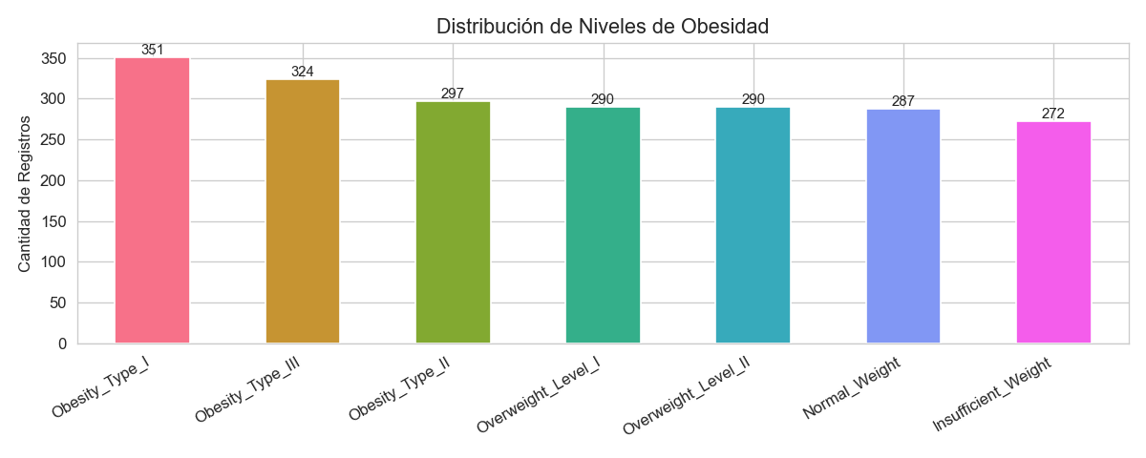
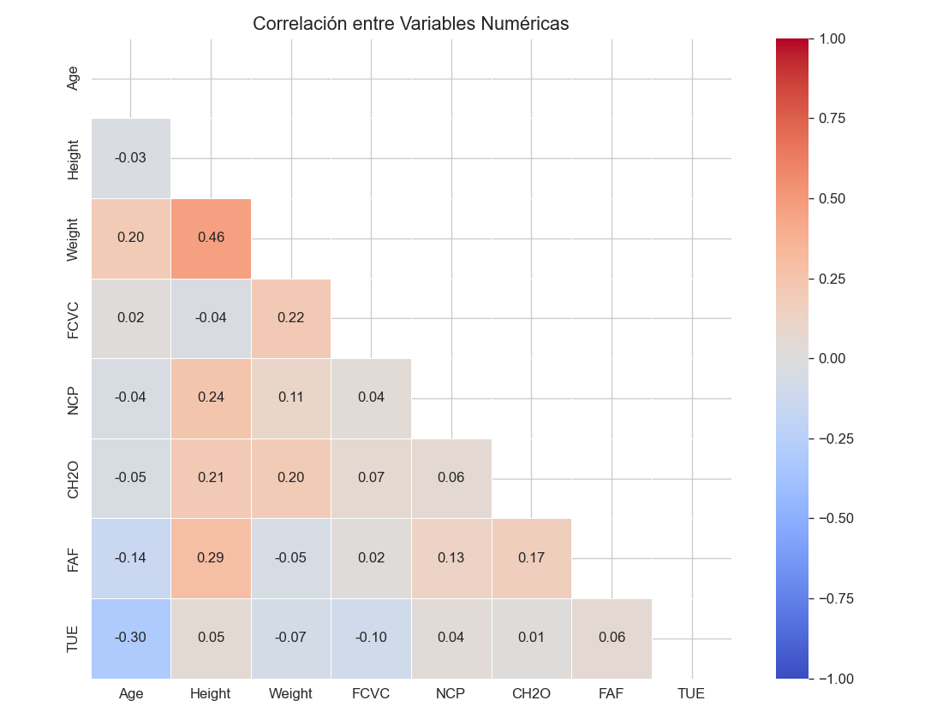
Análisis Exploratorio de Datos (EDA)
CRISP-DM · Fase 2 — Distribuciones, correlaciones y patrones
Hallazgos clave:
• 7 clases balanceadas (272–351 por nivel) • Weight y Height con mayor correlación al target • Age tiene menor variación entre clases
6 / 15

Slide 7
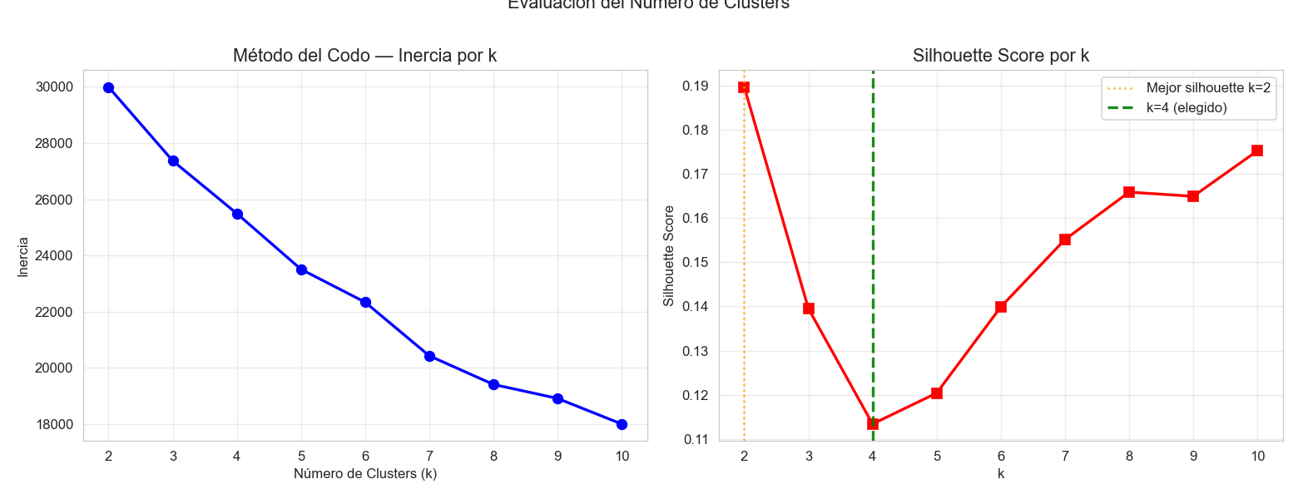
Clustering — Algoritmo y Número de Grupos
CRISP-DM · Fase 4: Modelamiento (Agrupamiento)
Justificación del Algoritmo
• K-Means: escala bien con 2.111 registros
• Variables mixtas escaladas → centroides interpretables
• Alternativas evaluadas: DBSCAN (requiere calibrar eps) y Agglomerative (lento, resultado similar)
Elección de k=4
• k=2 maximiza Silhouette pero solo separa "obeso / no-obeso" — insuficiente
• k=4 mapea los 7 niveles en 4 perfiles de riesgo accionables
• Permite diseñar intervenciones por grupo
• Silhouettes <0.20 en todo el rango: normal en datos de salud con registros sintéticos
7 / 15

Slide 8
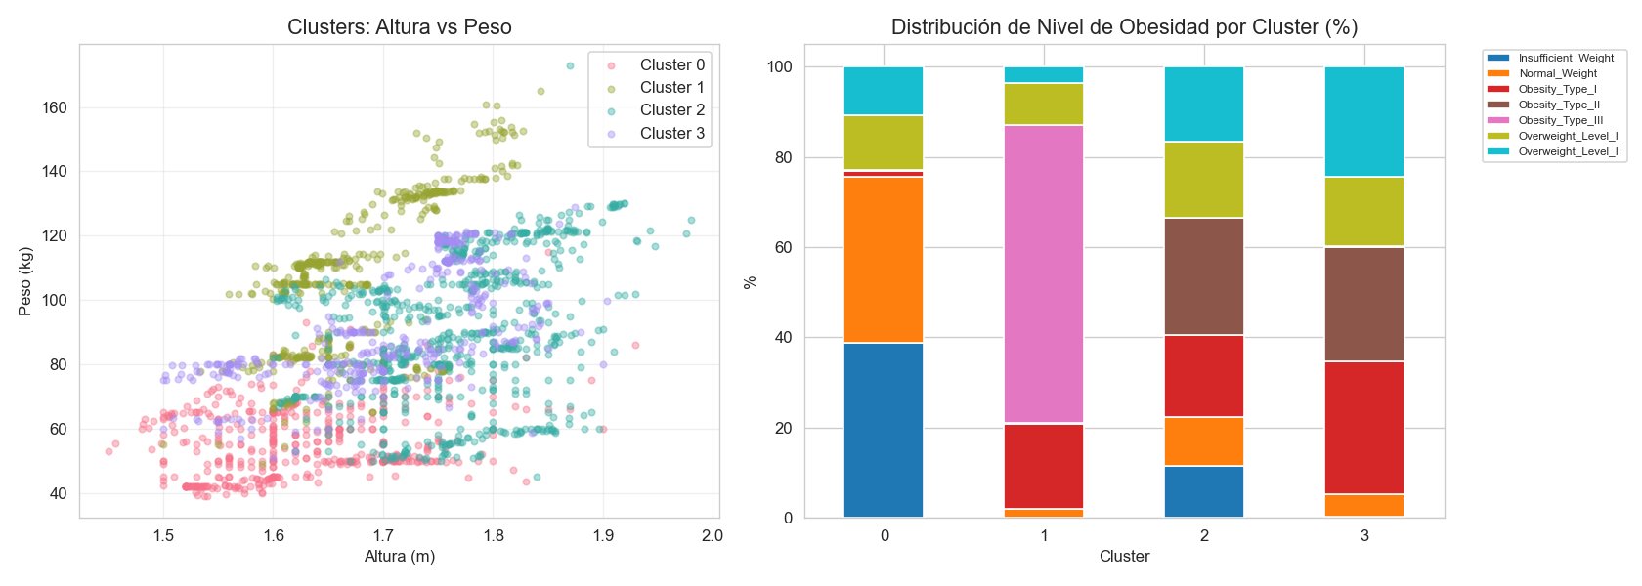
Clustering — Interpretación de los 4 Grupos
CRISP-DM · Fase 4: Modelamiento
Cluster 0 · 22.4%
Bajo peso / Normal
IMC 21.4 · Peso 56.6 kg Edad 20.8 · FAF 1.10 Hist. familiar 41%
Cluster 1 · 23.1%
Obesidad Severa
IMC 37.8 · Peso 106.6 kg Edad 22.9 · FAF 0.73 Hist. familiar 100%
Cluster 2 · 36.4%
Obesidad Moderada
IMC 28.9 · Peso 90.2 kg Edad 22.3 · FAF 1.20 Hist. familiar 90%
Cluster 3 · 18.1%
Obesidad Leve/I
IMC 31.2 · Peso 91.0 kg Edad 34.4 · FAF 0.88 Hist. familiar 92%
8 / 15

Slide 9
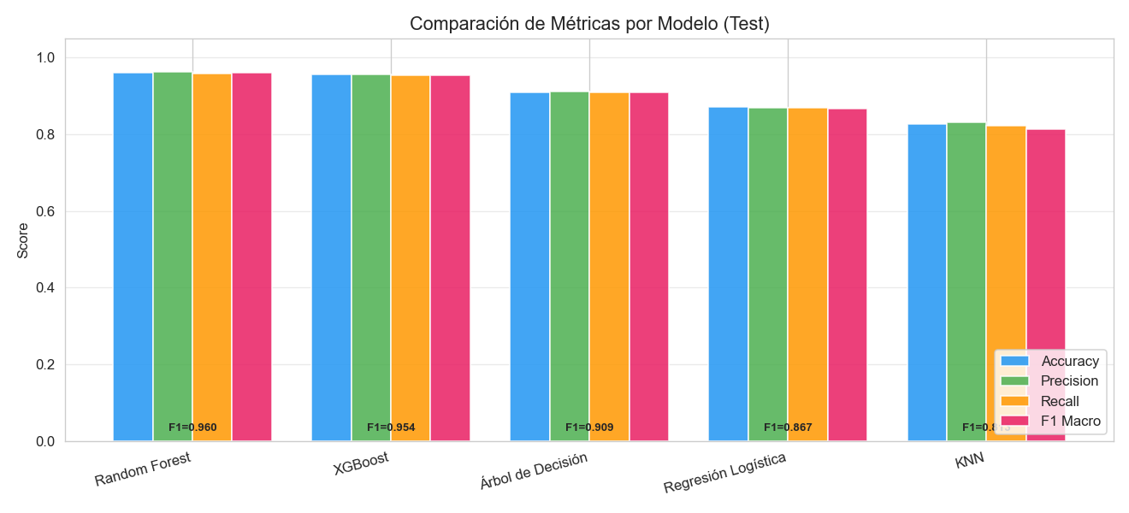
Clasificación — 5 Modelos Comparados
CRISP-DM · Fase 4: Modelamiento (Clasificación)
Configuración
• Train / Test: 80% / 20% estratificado
• Pipeline con preprocesamiento dentro (sin data leakage)
• Métricas macro (todas las clases pesan igual)
• random_state = 42
Modelos evaluados
• Regresión Logística Multinomial
• Árbol de Decisión (max_depth=12)
• Random Forest (100 árboles)
• K-Nearest Neighbors (k=7)
• XGBoost (200 árboles) — NUEVO en v2
9 / 15

Slide 10
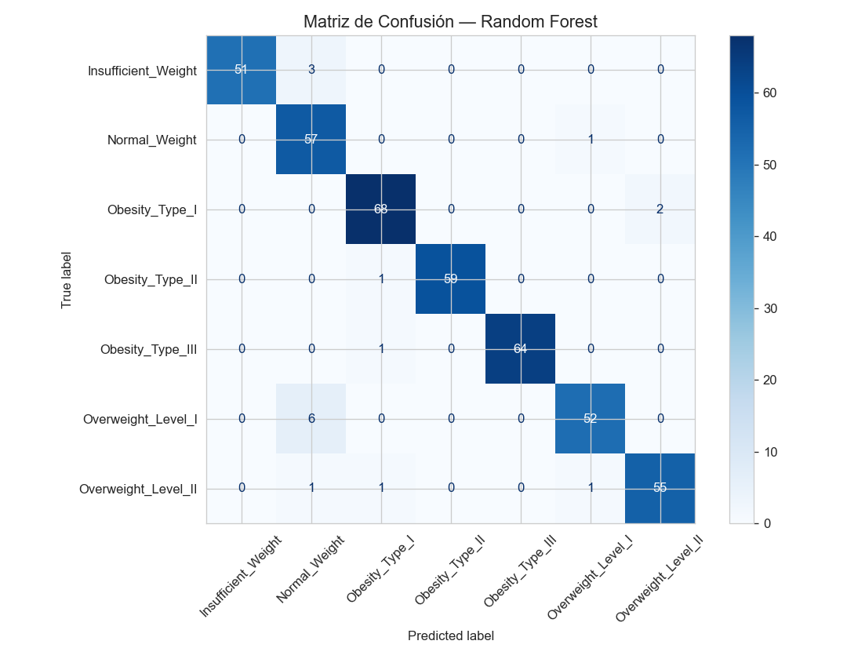
Clasificación — Resultados en Test
CRISP-DM · Fase 5: Evaluación
Métricas en Datos de Testeo (20%)
Modelo
Accuracy
Precision
Recall
F1 Macro
Random Forest ★
0.9598
0.9623
0.9588
0.9596
XGBoost
0.9551
0.9558
0.9537
0.9541
Árbol de Decisión
0.9102
0.9107
0.9081
0.9089
Regresión Logística
0.8723
0.8693
0.8688
0.8671
KNN
0.8274
0.8301
0.8221
0.8129
★ Random Forest es el mejor modelo con F1 Macro = 0.9596
Las clases limítrofes (Normal / Overweight) concentran los errores — esperable porque sus fronteras de IMC son continuas.
10 / 15

Slide 11
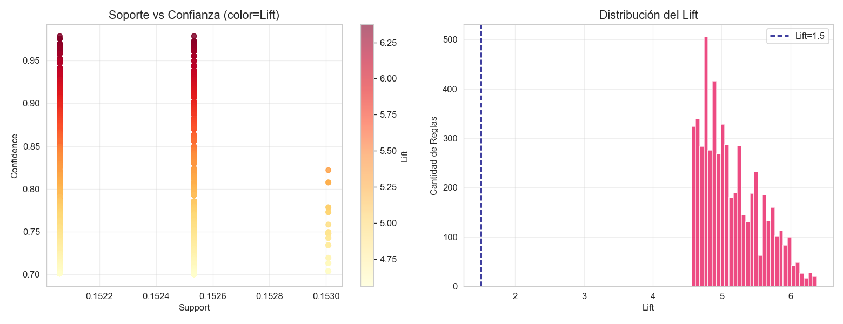
FP-Growth — Reglas con Mejores Indicadores
min_support=0.15 · min_confidence=0.70 · Lift > 2.0 · target como consecuente
Top Reglas (NObeyesdad como consecuente)
Antecedentes
Consecuente
Sup
Conf
Lift
family_history=yes, Weight=Extremo
Obesity_III
0.153
0.979
6.38
FAVC=yes, FAF=Nulo, Weight=Alto
Obesity_II
0.167
0.971
6.34
CALC=Sometimes, Gender=Female
Obesity_III
0.158
0.969
6.31
NCP=Normal, SCC=no, FAVC=yes
Obesity_III
0.152
0.970
6.32
CH2O=Bajo, FAF=Nulo
Obesity_I
0.189
0.943
5.47
MTRANS=Public, FCVC=Alto
Obesity_III
0.155
0.974
6.35
★ Lift > 6 ⇒ la regla es 6× más probable que por azar
Support = P(A∪B) · Confidence = P(B|A) · Lift = Confidence / P(B)
Preparación: numéricas discretizadas + ítems prefijados → 7.312 itemsets · 134.739 reglas
11 / 15

Slide 12
6 Reglas Novedosas de Asociación
FP-Growth · Interpretación y novedad de las reglas seleccionadas
Regla 1
Lift 6.38
Regla 2
Lift 6.38
Regla 3
Lift 6.38
CAEC=Sometimes, CALC=Sometimes, FAVC=yes, FCVC=Alto, Gender=Female, MTRANS=Public_Transportation, NCP=Normal, SCC=no, family_history_with_overweight=yes → NObeyesdad=Obesity_Type_III (Conf. 97.9% · Sup. 15.3%)
CAEC=Sometimes, CALC=Sometimes, FAVC=yes, FCVC=Alto, Gender=Female, MTRANS=Public_Transportation, NCP=Normal, SCC=no, family_history_with_overweight=yes → NObeyesdad=Obesity_Type_III, SMOKE=no (Conf. 97.6% · Sup. 15.2%)
CALC=Sometimes, FAVC=yes, FCVC=Alto, Gender=Female, MTRANS=Public_Transportation, NCP=Normal, SCC=no, SMOKE=no, family_history_with_overweight=yes → CAEC=Sometimes, NObeyesdad=Obesity_Type_III (Conf. 97.6% · Sup. 15.2%)
Novedad: Combina factor genético con patrón conductual complejo — no trivial.
Novedad: El transporte público sedentario potencia el efecto de la dieta hipercalórica.
Novedad: No fumar no protege de obesidad severa cuando los hábitos alimentarios son malos.
Regla 4
Lift 6.36
Regla 5
Lift 6.34
Regla 6
Lift 6.34
CALC=Sometimes, FAVC=yes, FCVC=Alto, Gender=Female, MTRANS=Public_Transportation, NCP=Normal, SCC=no, family_history_with_overweight=yes → CAEC=Sometimes, NObeyesdad=Obesity_Type_III, SMOKE=no (Conf. 97.0% · Sup. 15.2%)
CAEC=Sometimes, CALC=Sometimes, FCVC=Alto, Gender=Female, MTRANS=Public_Transportation, NCP=Normal, SCC=no, family_history_with_overweight=yes → FAVC=yes, NObeyesdad=Obesity_Type_III (Conf. 97.0% · Sup. 15.3%)
CAEC=Sometimes, CALC=Sometimes, FCVC=Alto, Gender=Female, MTRANS=Public_Transportation, NCP=Normal, SCC=no, family_history_with_overweight=yes → FAVC=yes, NObeyesdad=Obesity_Type_III, SMOKE=no (Conf. 96.7% · Sup. 15.2%)
Novedad: Snacking y alcohol moderado refuerzan el riesgo — regla multivariada novedosa.
Novedad: Predice también el patrón de conducta (FAVC), no solo el nivel de obesidad.
Novedad: Alcohol ocasional en mujeres con antecedentes familiares y dieta alta en calorías.
12 / 15

Slide 13
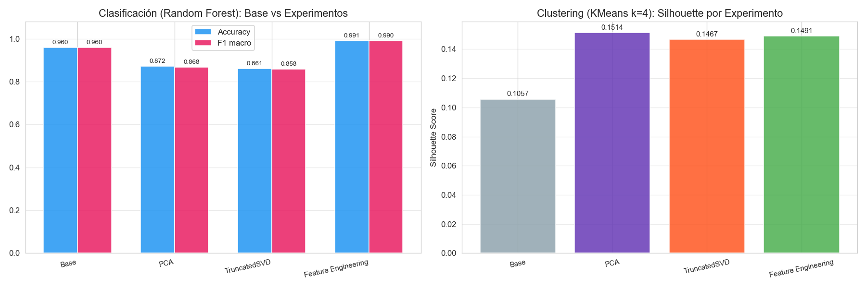
Experimentos — PCA · TruncatedSVD · Ingeniería de Características
¿Cómo cambian clustering y clasificación con cada transformación?
Resultados (Random Forest + KMeans k=4)
Experimento
Accuracy
F1 Macro
Silhouette
Base
0.9598
0.9596
0.1057
PCA (14 comps)
0.8723
0.8679
0.1514
SVD (11 comps)
0.8605
0.8579
0.1467
FE (+5 attrs)
0.9905
0.9904
0.1491
Lectura de los experimentos
• Clasificación: PCA y SVD pierden señal (F1 0.868 / 0.858 vs 0.960)
• Clustering: PCA MEJORA la separación — Silhouette 0.106 → 0.151 (+43%)
• FE: BMI eleva F1 a 0.99 pero casi determina el target (construido desde IMC) — advertencia metodológica
• El valor de una transformación DEPENDE de la tarea (predecir vs segmentar)
13 / 15

Slide 14
Descubrimientos Destacados y Bibliografía
Cada hallazgo respaldado por una métrica y contrastado con literatura
1 · Mejor clasificador
2 · Historia familiar domina
Random Forest: F1 macro 0.960 y accuracy 0.960 en test. Das et al. (2026) reportan resultados comparables con ensembles sobre ESTE MISMO dataset.
Las reglas con mayor Lift (>6) incluyen family_history=yes; clusters de mayor IMC: >90% con antecedentes. Coincide con HUNT Study (Næss et al., 2016): dos padres con sobrepeso → BMI z-score +0.76 en hijos.
3 · IMC casi determina el target
4 · Reducción dimensional: efecto mixto
Con BMI como atributo, F1 sube de 0.960 a 0.990. El target fue construido desde el IMC (Mendoza Palechor, 2019) → el modelo útil en la práctica es el que predice SIN antropometría directa.
En clasificación PCA/SVD pierden señal (F1 0.868 / 0.858 vs 0.960), pero en clustering PCA MEJORA la separación (Silhouette 0.106 → 0.151). La utilidad de una transformación depende de la tarea.
Bibliografía
• Mendoza Palechor, F., & De la Hoz Manotas, A. (2019). Dataset for estimation of obesity levels… Data in Brief, 25, 104344. doi:10.1016/j.dib.2019.104344
• Das, S., et al. (2026). GBWOEM: A Gradient-Based Weight Optimization Model… F1000Research, 14, 1161. doi:10.12688/f1000research.169436.2 [PubMed]
• Næss, M., et al. (2016). Intergenerational Transmission of Overweight and Obesity — The HUNT Study. PLoS ONE, 11(11), e0166585. doi:10.1371/journal.pone.0166585 [PubMed]
14 / 15

Slide 15
Conclusiones y Mejoras Futuras
CRISP-DM · Dataset: Estimation of Obesity Levels — UCI ML Repository · Versión 2
Clustering K-Means k=4
4 perfiles de riesgo diferenciados por IMC, peso y actividad física. El grupo de obesidad severa concentra 100% de historia familiar y la menor actividad física.
Clasificación — Random Forest
Mejor modelo con F1 macro 0.9596 y accuracy 96.0% en test, comparando 5 algoritmos (incluido XGBoost, nuevo en v2).
Asociación FP-Growth
Lift máximo 6.38: historia familiar + hábitos hipercalóricos + sedentarismo = predictor combinado robusto de obesidad severa. 6 reglas novedosas interpretadas.
Experimentos (v2)
PCA y TruncatedSVD no mejoran (F1 0.868 / 0.858 vs 0.960); la ingeniería de características eleva F1 a 0.990 pero BMI casi determina el target — advertencia metodológica documentada.
Mejoras futuras
GridSearchCV + validación cruzada · modelo sin antropometría directa (solo hábitos) · validación con datos reales no sintéticos · Backoffice Streamlit ya disponible (app.py).
Notebook reproducible · Backoffice Streamlit (app.py) · Dataset UCI · Alumno: Dante Gil Zenteno
15 / 15

